Slide 1

疫情实时大数据报告
原型参考百度的疫情实时大数据报告
汇报小组：GKD-Pro
组长：邱凯
组员：崔龙、陈志伟
指导老师：王磊

Slide 2
01
02
03
04
CONTENTS
目录
项目介绍
项目分工
项目演示
感想总结

Slide 3
01
项目介绍

Slide 4
项目介绍
项目背景
自 2020年来,新冠疫情给世界人民财产安全与生命健康造成了难以估量的损失，疫情实时大数据报告可以实时将统计的数据可视化，展现在人们面前，让我们更准确及时的了解疫情，更好的去防范。
01
赛题简介

Slide 5
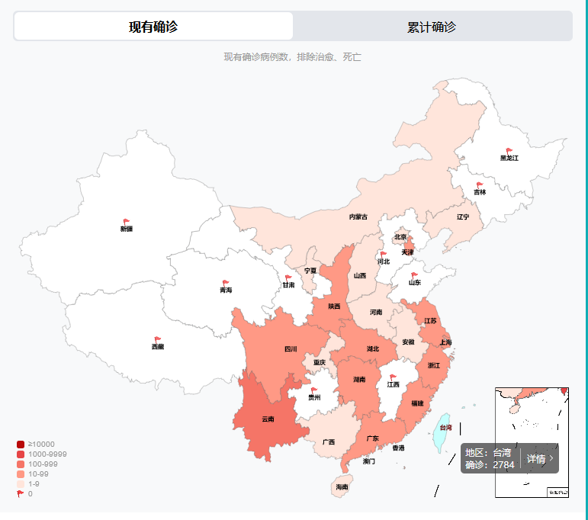
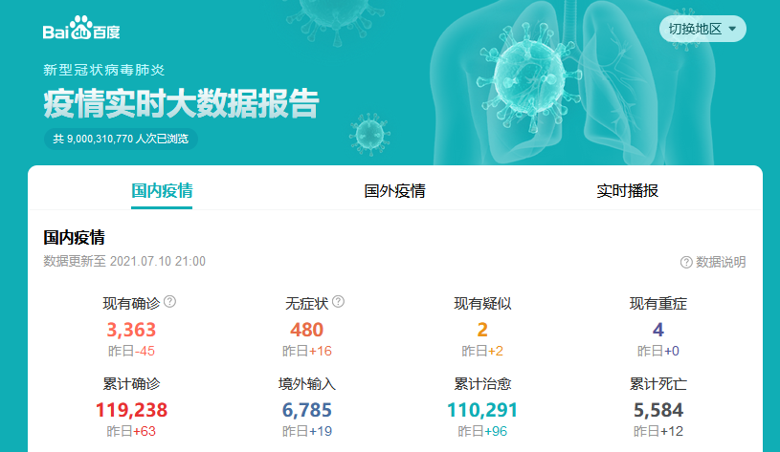
疫情实时大数据报告
百度原型页面：https://voice.baidu.com/act/newpneumonia/newpneumonia

Slide 6
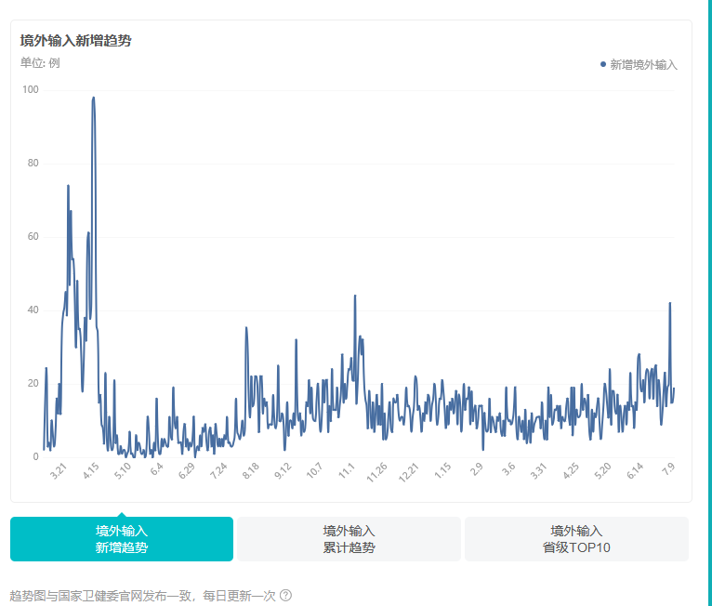
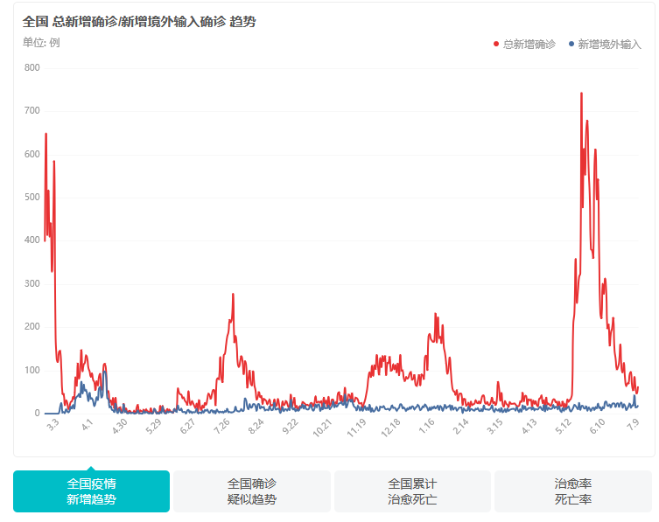

Slide 7
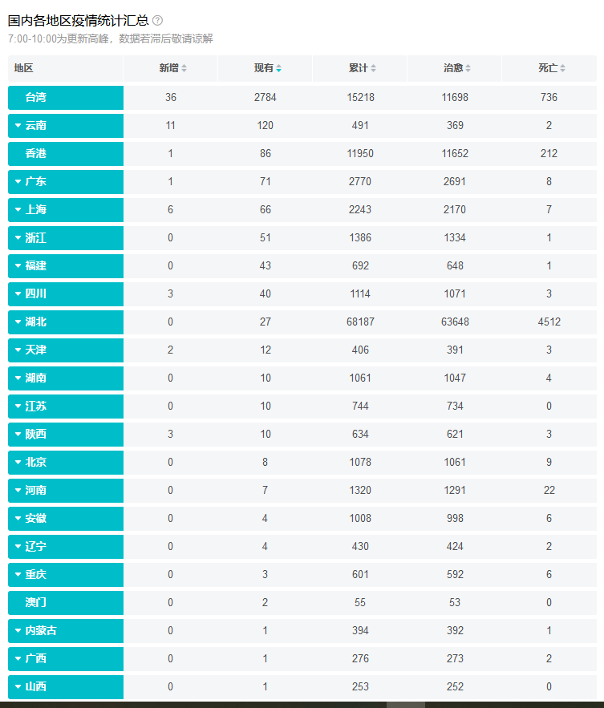
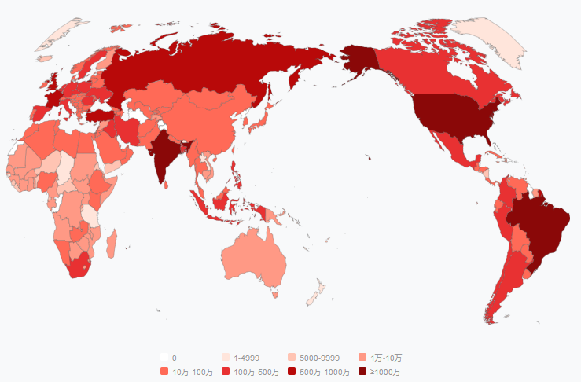

Slide 8
项目介绍
本项目包括两个任务：前端页面与后端数据处理
任务 1：前端页面
任务 2：后端数据处理
实现中国疫情和世界疫情的数据可视化，用图表和地图的形式展现
实现对新浪和网易提供的api中json数据解析存储至数据库表中，并实现数据的插入和查询

Slide 9
02
项目分工

Slide 10
前端获取数据并实现优化，前后端项目整合
前端页面
主要由崔龙负责，邱凯与陈志伟协助解决问题
主要由邱凯负责，陈志伟和崔龙协助解决问题
01
后端数据处理
主要由陈志伟负责，邱凯实现部分
赛题简介

Slide 11
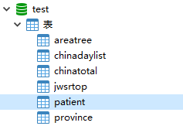
项目思路
数据库设计：
总共设计了5个表：areatree：世界各国疫情数据
chinadayList：按日期统计的全国疫情数据
chinatotal：全国的累计数据
jwsrtop：境外输入省份的top10统计数据
province：全国各省的统计数据
数据库数据来源api：
-1.新浪提供的接口地址：
https://interface.sina.cn/news/wap/fymap2020_data.d.json
-2.网易提供的接口地址：
https://c.m.163.com/ug/api/wuhan/app/data/list-total
后端将两个api中所需数据进行解析后，存入对应数据库表中
前端;主要实现国内疫情数据部分的页面，图表使用echarts，
技术使用html+css+js+jquery（ajax）
使用git管理工具进行项目协同开发

Slide 12
03
项目演示

Slide 13
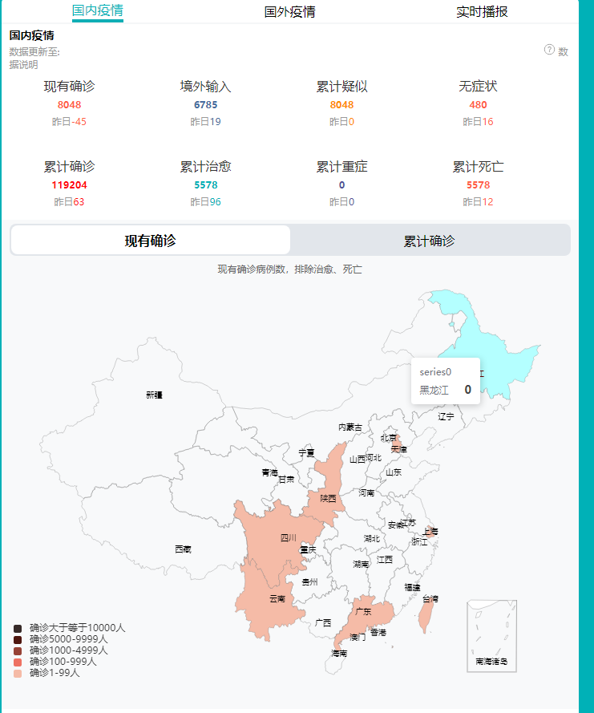
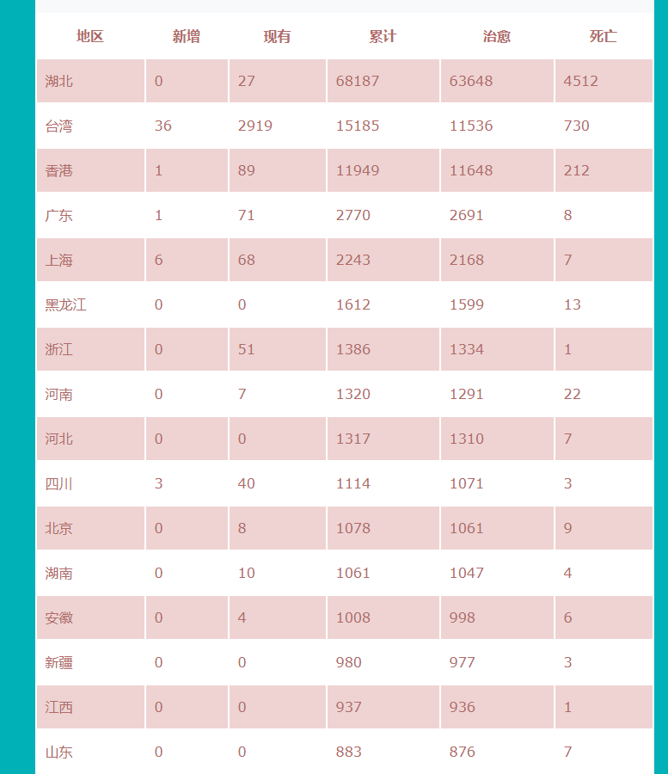
国内疫情数据页面实现效果

Slide 14
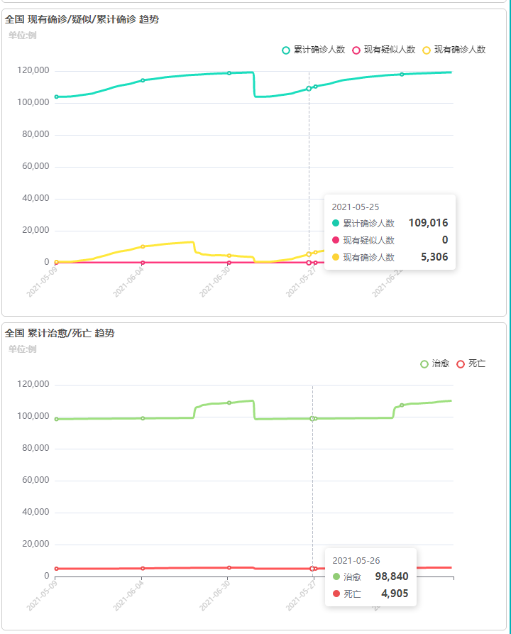
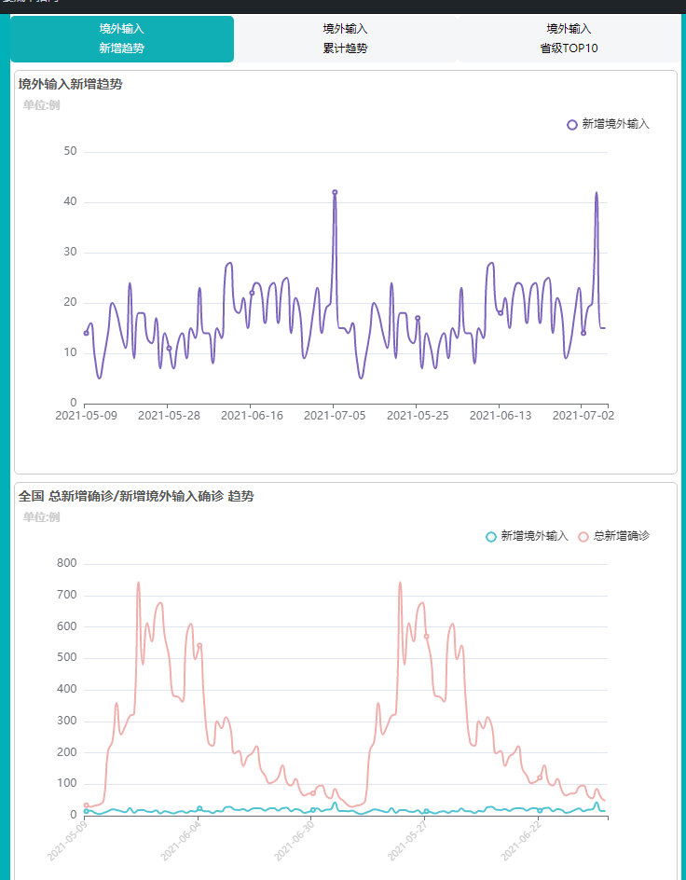

Slide 15
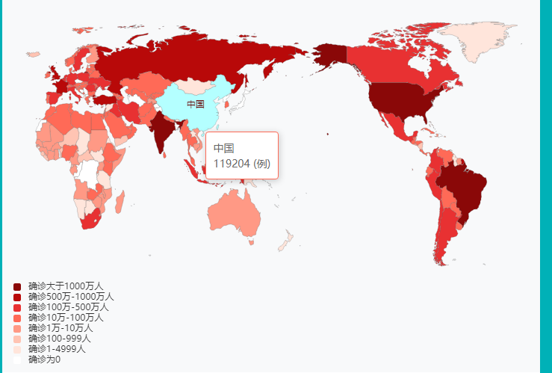
train:1000 test:500
特征金字塔被上采样
世界疫情地图实现效果
01
赛题简介

Slide 16
04
感想总结

Slide 17
总结
首先，总体来说，在实习的期间，整体感觉还是不错的，学有所获，劳逸结合，加深了同学们之间的了解。
前端学习了vue，使用了jquery和ajax技术，能够实现基本的页面，学习了echarts的图表使用。后端学习了springboot，并详细解析了spring，tomacat，mybtis。
然后是小组的项目，我们实现的使复刻百度的疫情实时大数据报告。然后老师讲解了如何解析api的json数据，转存对应数据库表中，由于小组只有3个人，大家都很辛苦，前端页面设计，后端数据处理，再到前端接收后端的数据，并整合到页面展示出来，一步步都是我们共同努力的结果，实现效果也还可以。
最后，对老师们的指导和付出表示感谢，这次实习还是有所收获的。
01
赛题简介

Slide 18
感谢观看
THANKS

